Slide 1

ПРОЕКТ
«Бабушкин сундучок»
(Вторая младшая группа)
Муниципальное дошкольное образовательное учреждение
«Заволжский детский сад «Колосок».
Подготовили воспитатели
МДОУ « Заволжский детский сад « Колосок »»
Попова М.Н., Фокина О.Н
.

Slide 2

Актуальность проекта: Родная культура, как отец и мать, должна стать неотъемлемой частью души ребенка, началом, порождающим личность. Сейчас к нам постепенно возвращается национальная память, и мы по-новому начинаем относиться к старинным праздникам, традициям, фольклору, художественным промыслам, декоративно-прикладному искусству, в которых народ оставил нам самое ценное из своих культурных достижений, просеянных сквозь сито веков.
Суть патриотического воспитания в том, чтобы посеять и взрастить в детской душе семена любви к родной природе, к родному дому и семье, к истории и культуре страны, созданной трудами родных и близких людей, тех, кого зовут соотечественниками.
Проблема:
Необходимость развивать у детей желание как можно больше узнать о народной культуре, воспитывать духовно-нравственные качества.
Цель проекта: Создание условий для всестороннего развития ребенка-дошкольника, его нравственное воспитание через народное творчество.

Slide 3

Задачи проекта:
Воспитывающие: - воспитывать интерес к устному народному творчеству. - Организовать совместную деятельность детей, воспитателей и родителей.
Обучающие: - Познакомить детей с устным народным творчеством. - Расширять представления о народной культуре. - Продолжить знакомство детей с неповторимым культурным наследием, созданным народом.
Развивающие: - развитие речи и обогащение словарного запаса. - развитие памяти, мышления, внимания.

Slide 4

Тип проекта: краткосрочный, познавательный.
Срок реализации проекта: 1 неделя. (6 – 10 февраля).
Участники проекта: Воспитатели, дети второй младшей группы, родители.
Образовательные области: социально-коммуникативное развитие, познавательное развитие, речевое развитие, художественно-эстетическое развитие, физическое развитие.
Ожидаемый результат:
Знакомство с устным народным творчеством.
Обогащение и активизация словарного запаса детей.
Совместная деятельность детей, педагогов, родителей сближает в достижении общей цели.
Участие семей воспитанников в учебно-воспитательном процессе.

Slide 5

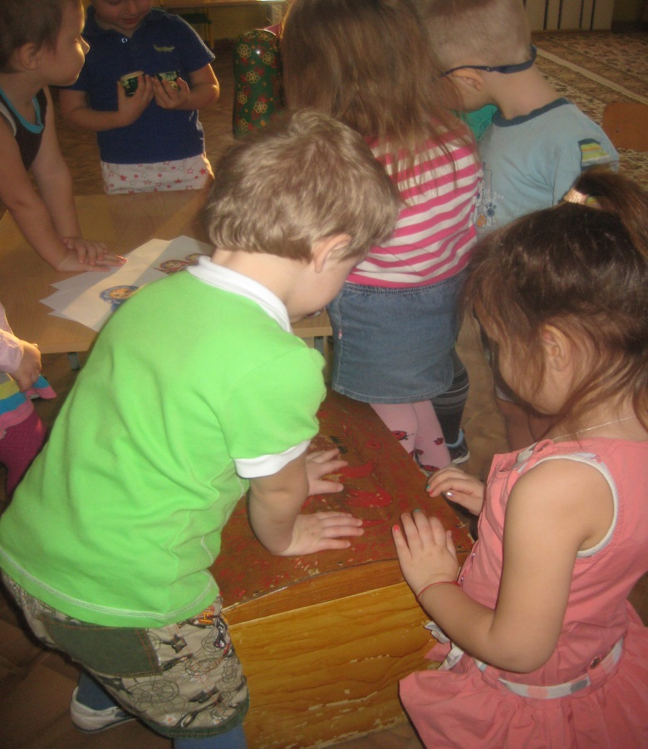
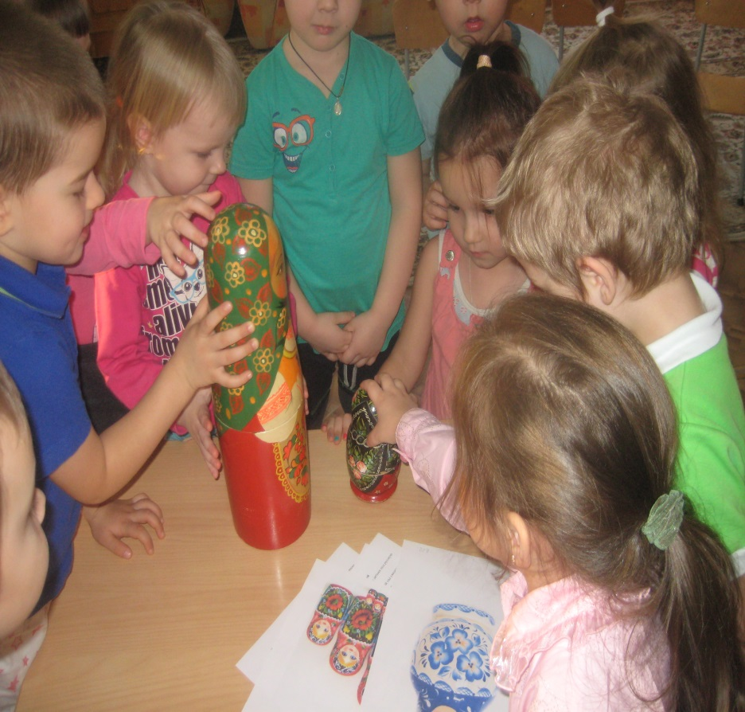
Познание
Беседа на тему «Русская народная игрушка — матрешка»
Знакомились с волшебный сундучком, с рождением матрёшки. Читали сказки, стихотворения, загадывали загадки.

Slide 6

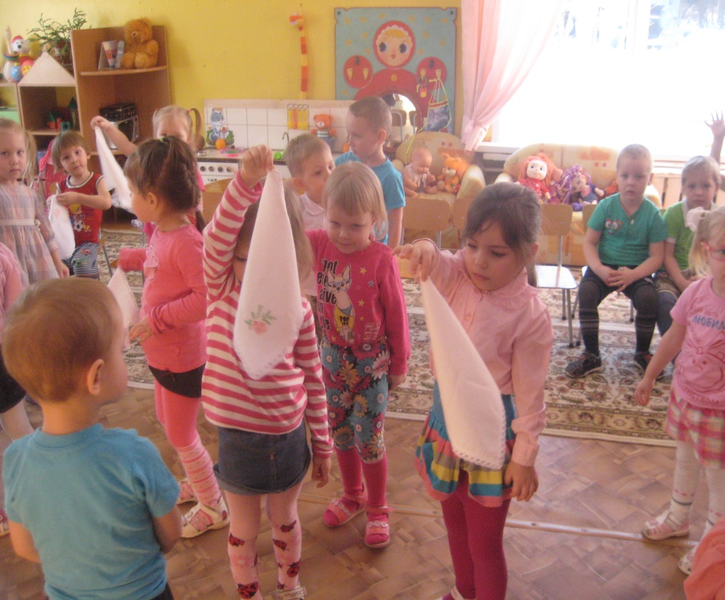
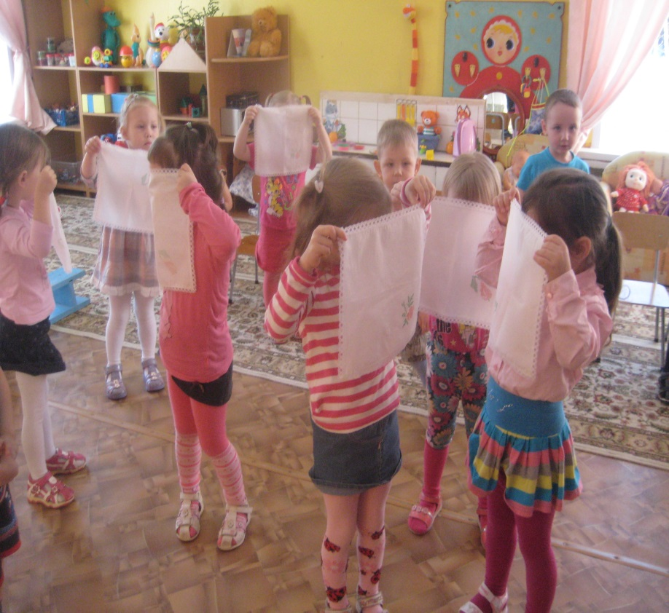
Музыка
Танец «Матрёшки», танец с деревянными ложками.
Развивали песенное и танцевальное творчество детей.
Учили детей двигаться в соответствии со словами и мелодией.

Slide 7
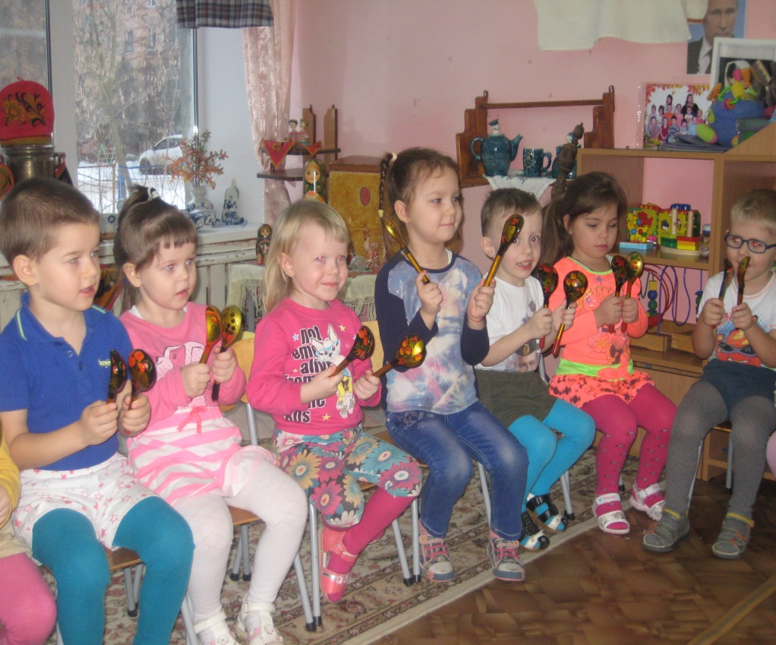
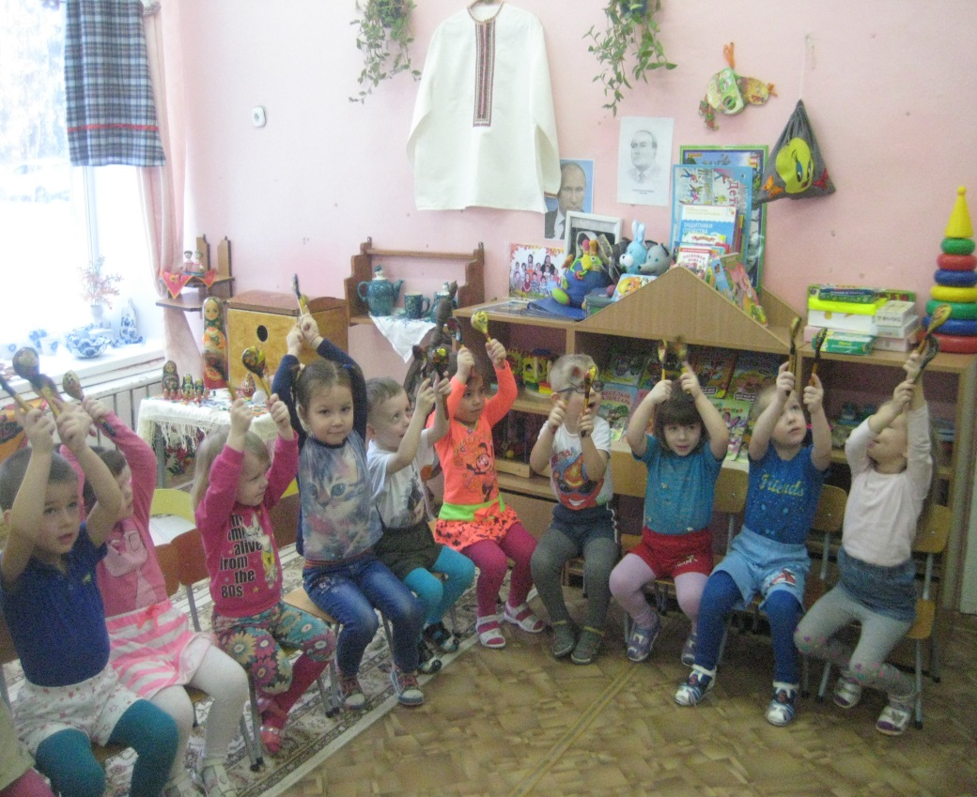
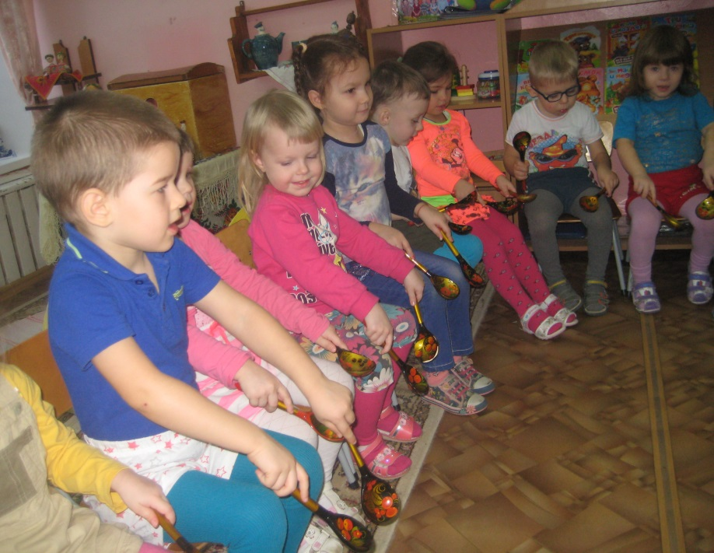

Slide 8

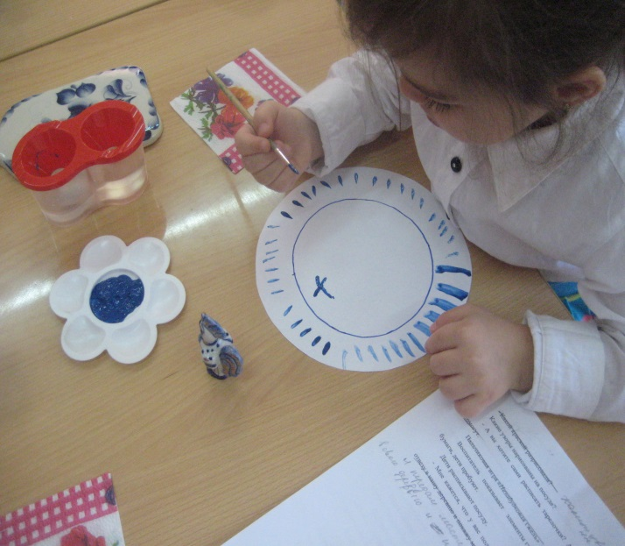
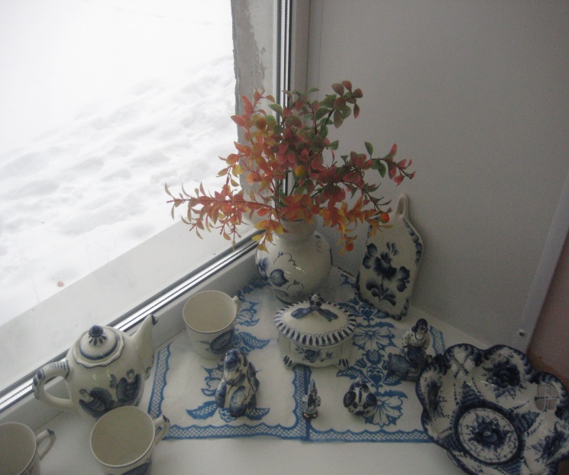
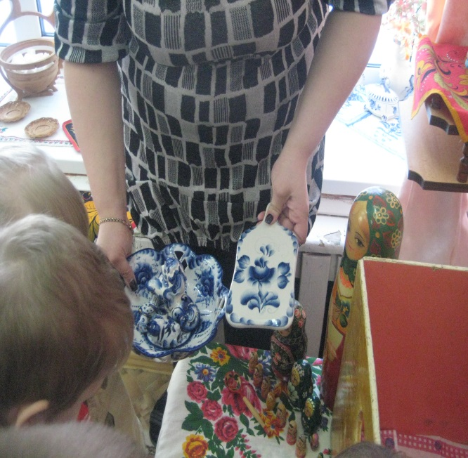
Художественное творчество (рисование) « Сказочная гжель»
Познакомились с элементами гжельской росписи;
учились располагать композицию на круглой форме;
Слушали сказку « Сказочная гжель»;

Slide 9

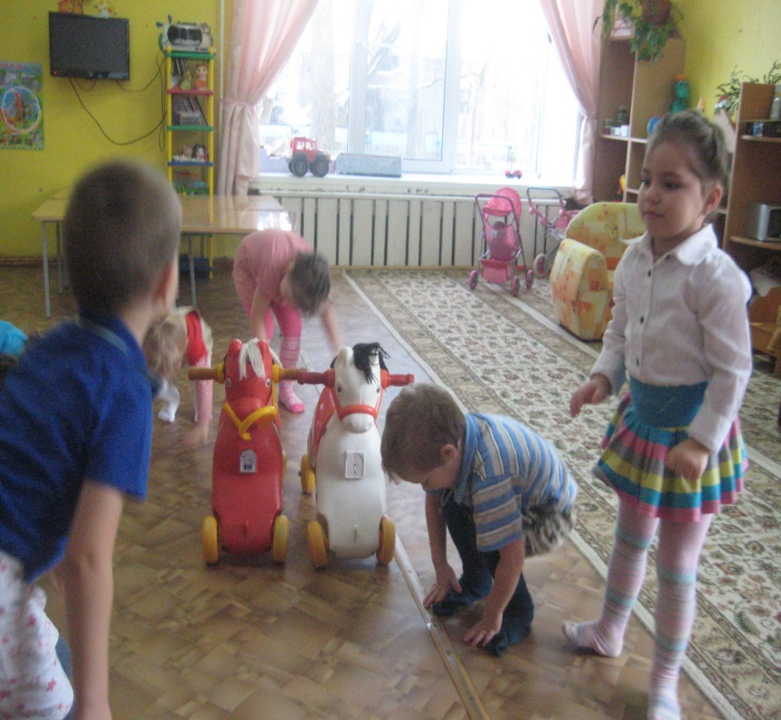
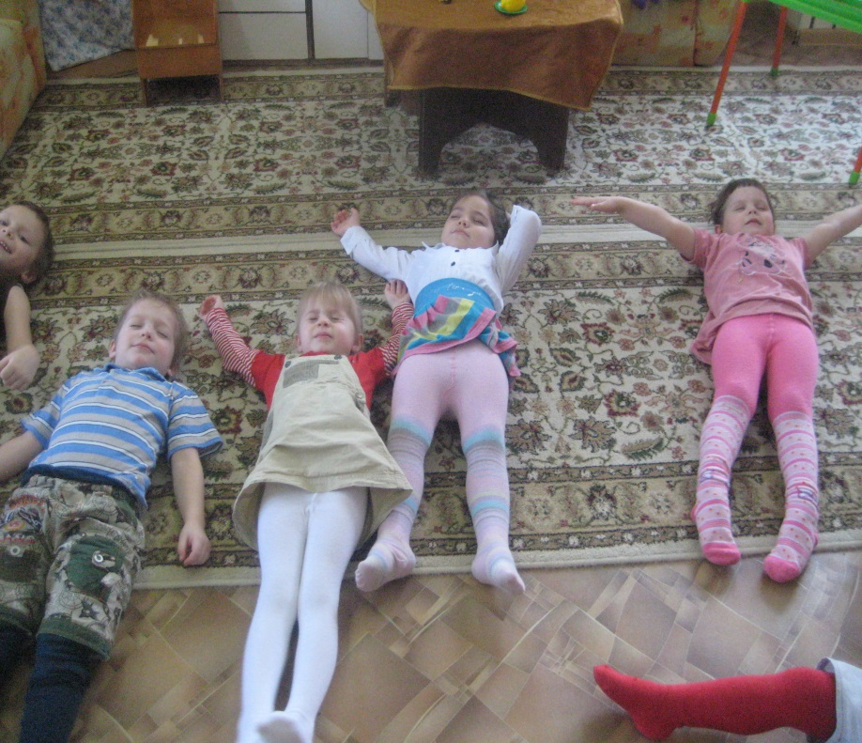
Физическая культура
« Лошадки», с кубиками «Сказочные герои»
Бегали, прыгали, выполняли физические упражнения, играли в подвижные игры, катали мячи друг другу, повторяли упражнения в ползании, развивали координацию движения.

Slide 10

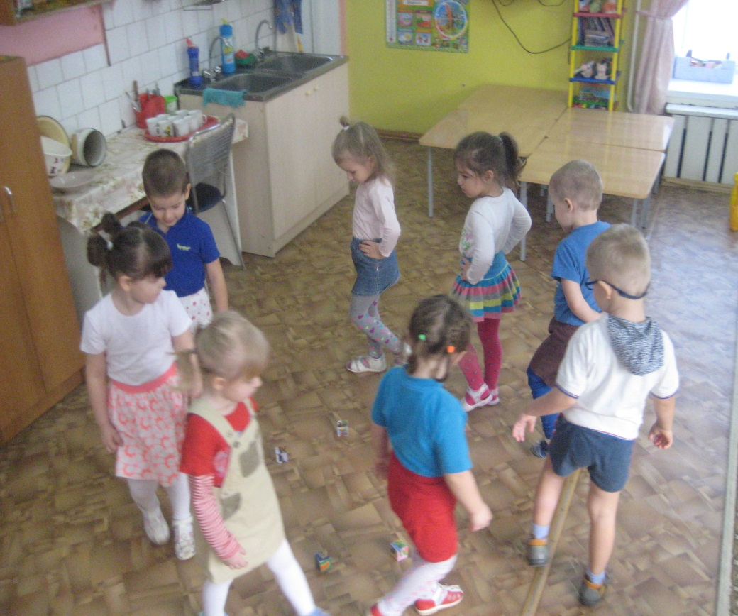
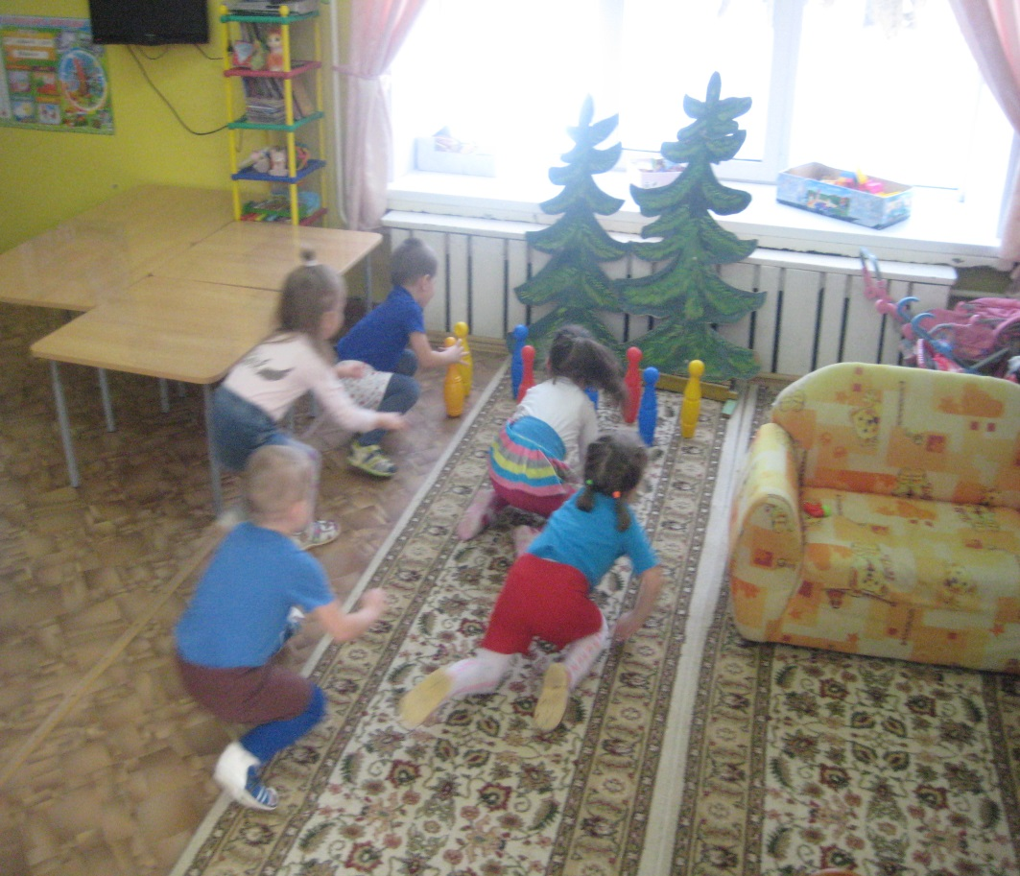

Slide 11

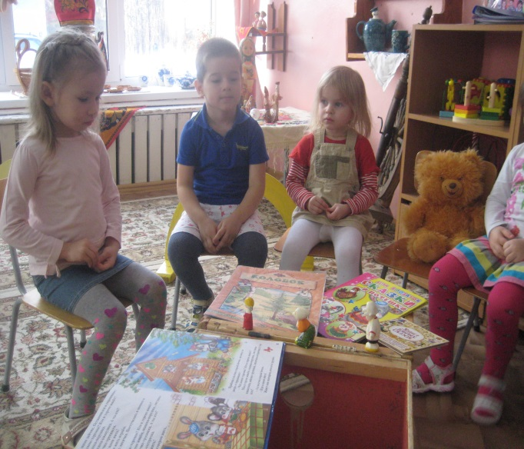
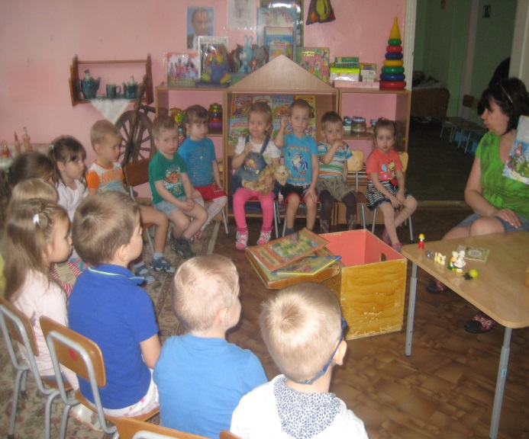
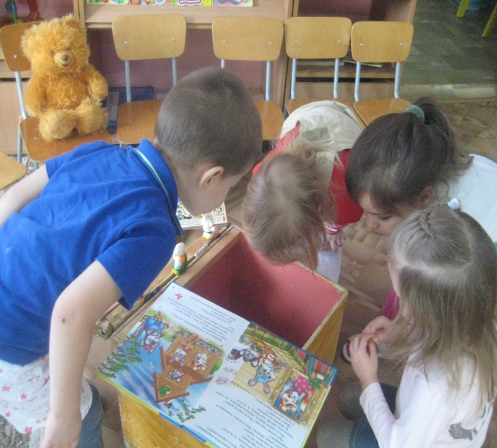
Коммуникация (развитие речи)
Чтение сказок из «бабушкиного сундучка»;
Беседа на тему “Моя любимая книга”.
Слушали и повторяли услышанные сказки, рассматривали сюжетные картинки, отвечали на вопросы воспитателя, делали простейшие выводы.

Slide 12
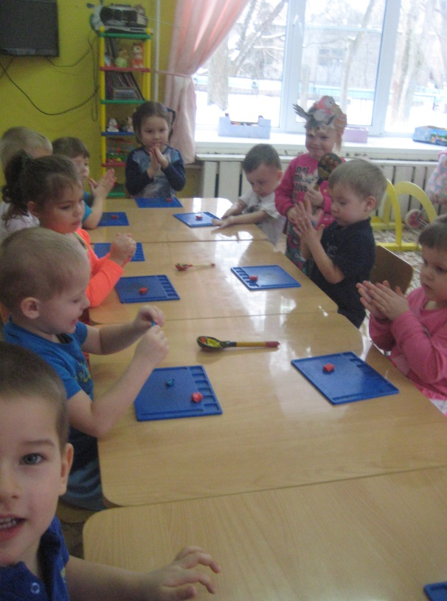
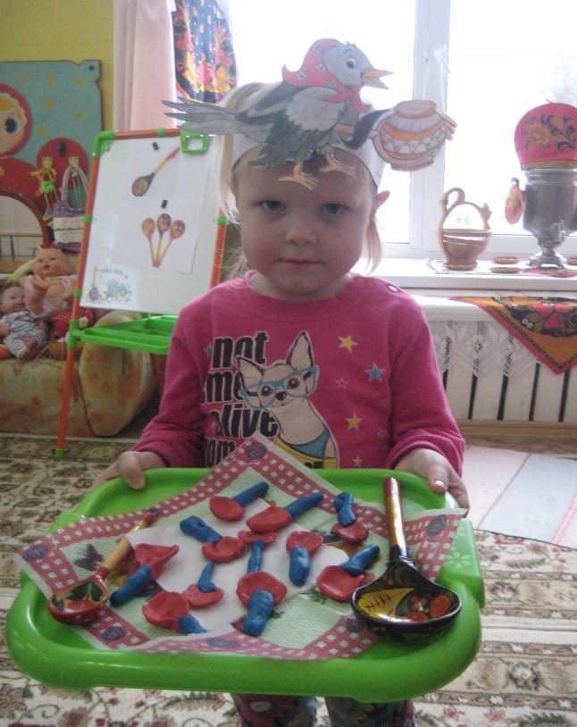
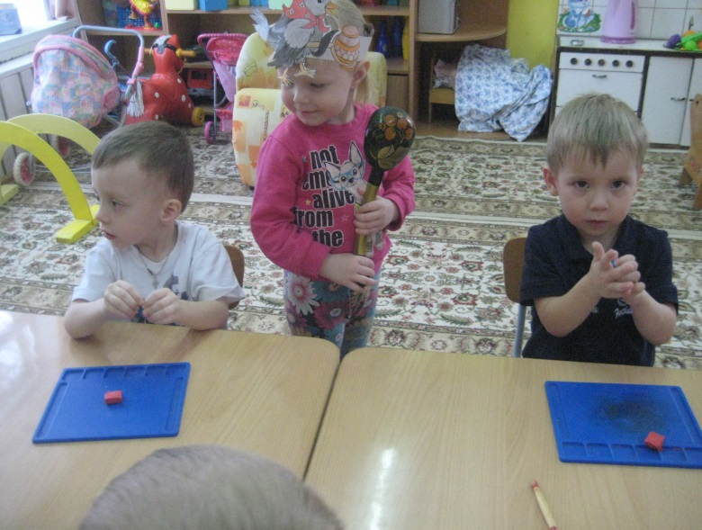
Художественное творчество (лепка из пластилина) «Ложечка»
лепили круглые, прямоугольные формы, используя методы расплющивания и разглаживания;
развивали детское творчество, самостоятельность.

Slide 13

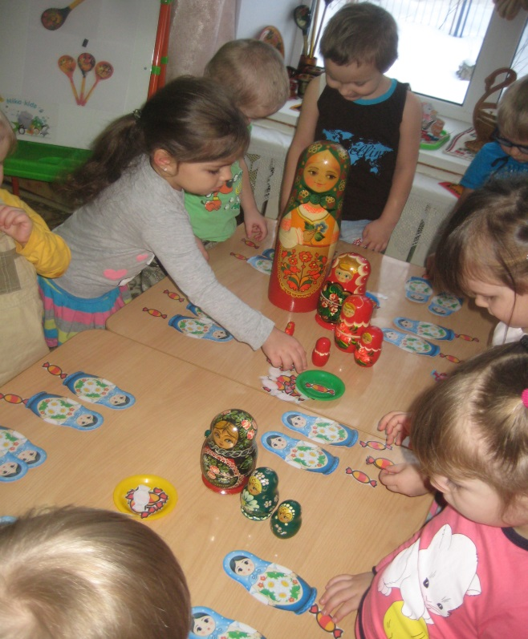
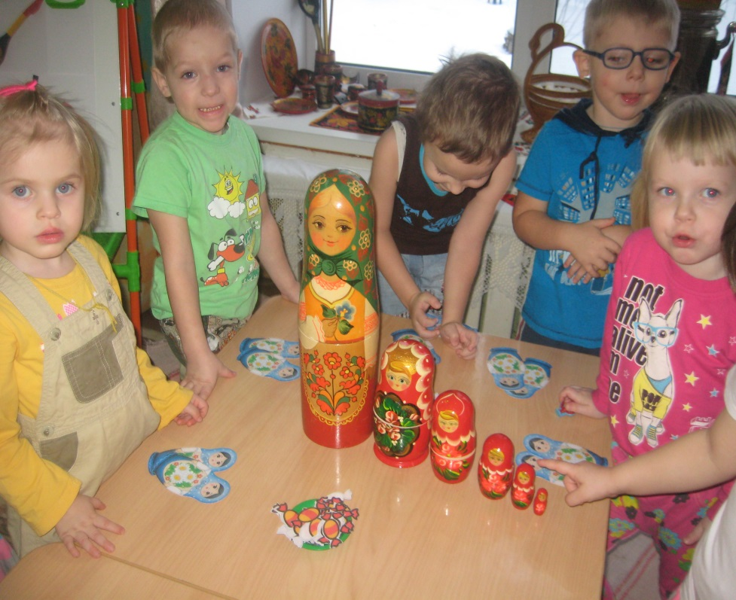
Познание-ФЭМП
«В гости к матрёшкам»
Сравнивали два предмета по величине, длине и высоте способом приложения, обозначать результаты сравнения словами: высокий – низкий, выше – ниже, большой, маленький, длинный короткий.
Развивать мышление, интерес к совместной деятельности, общую моторику.
Воспитывали у детей интерес к совместной деятельности, доброту.

Slide 14

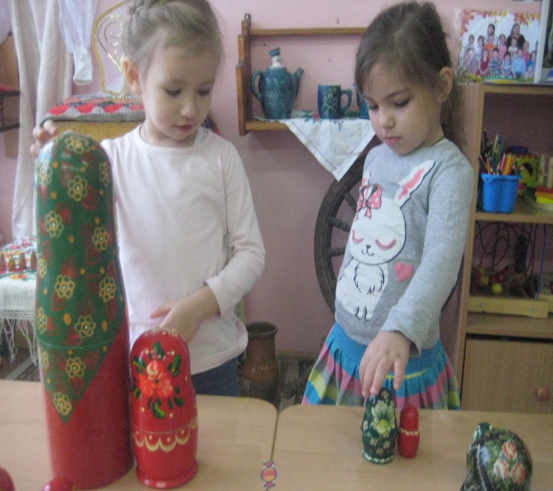
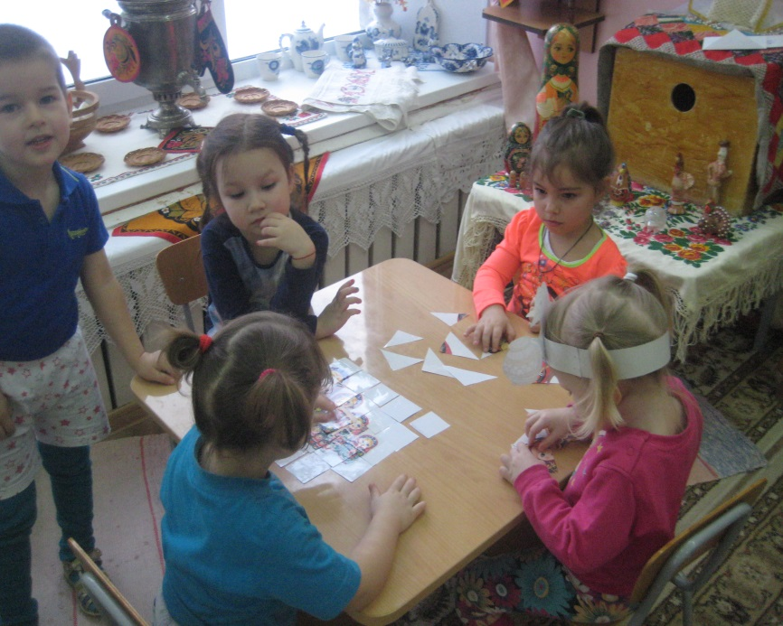
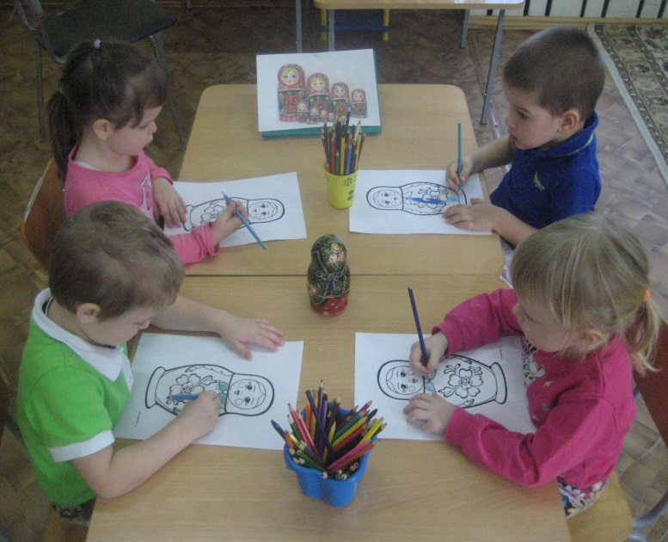
В самостоятельной деятельности дети играли в дидактические игры:
« Разбери и собери матрёшку»
«Большая матрёшка и маленькая матрёшка»
Занимались художественным творчеством :
рисовали «Узоры для матрёшки».

Slide 15
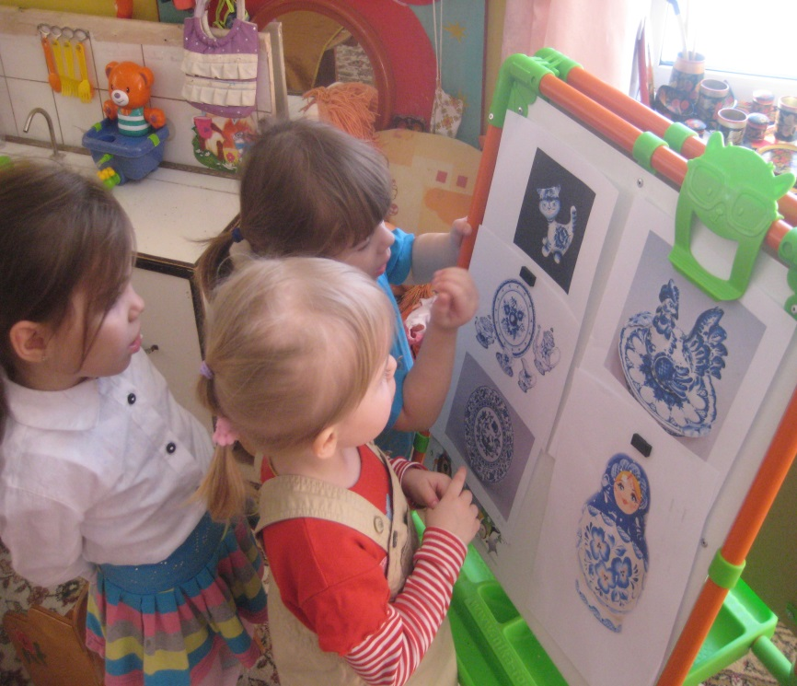
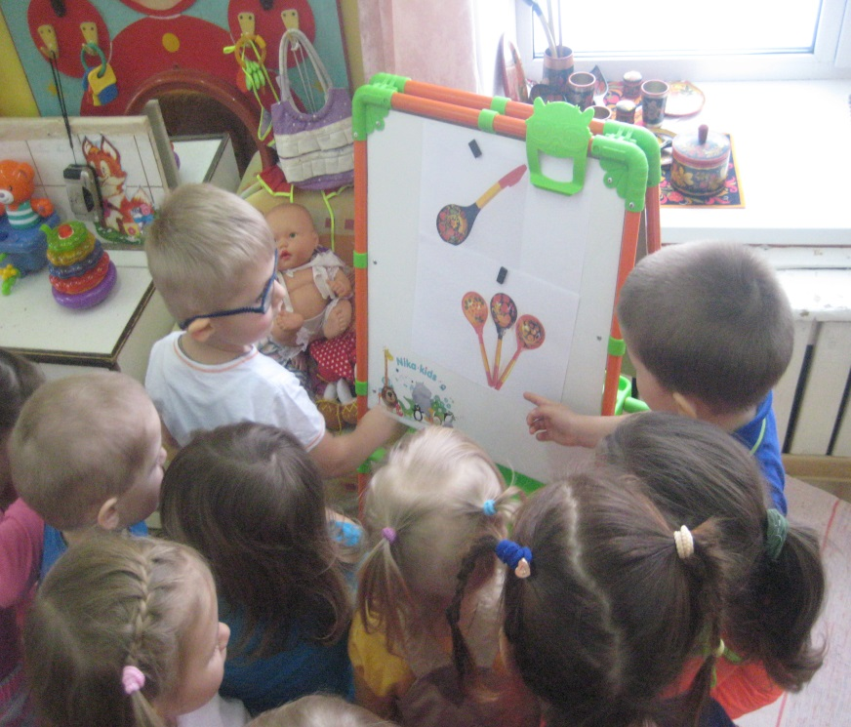
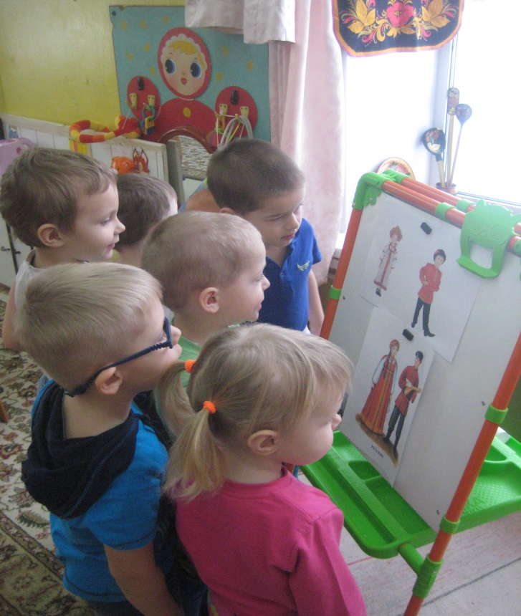
Рассматривали иллюстрации по теме дня.

Slide 16

Итоговое мероприятие
В итоговом мероприятии мы организовали выставку предметов бытия на Руси и в России, народного творчества, русско-народной одежды под названием «Бабушкин сундучок ». Каждый день на протяжении недели мы познавали различные направления русского ремесла . В пятницу совместно с младшей группой мы провели сладкий час по традициям русских посиделок и подвели итоги знаний культурного наследия, созданные народом.

Slide 17

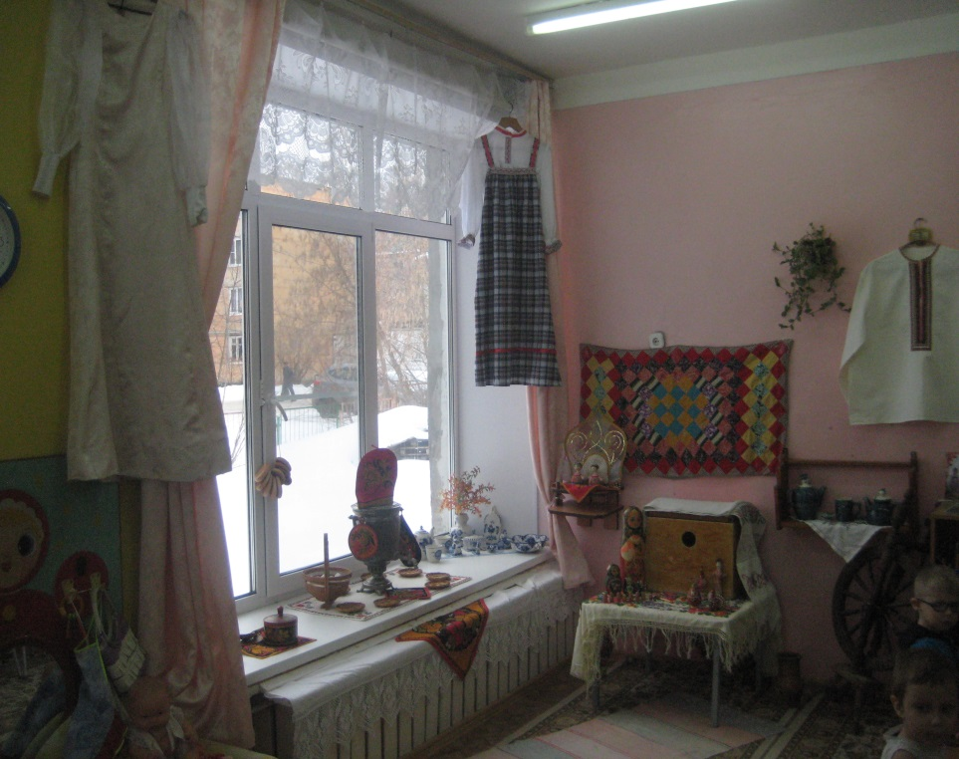
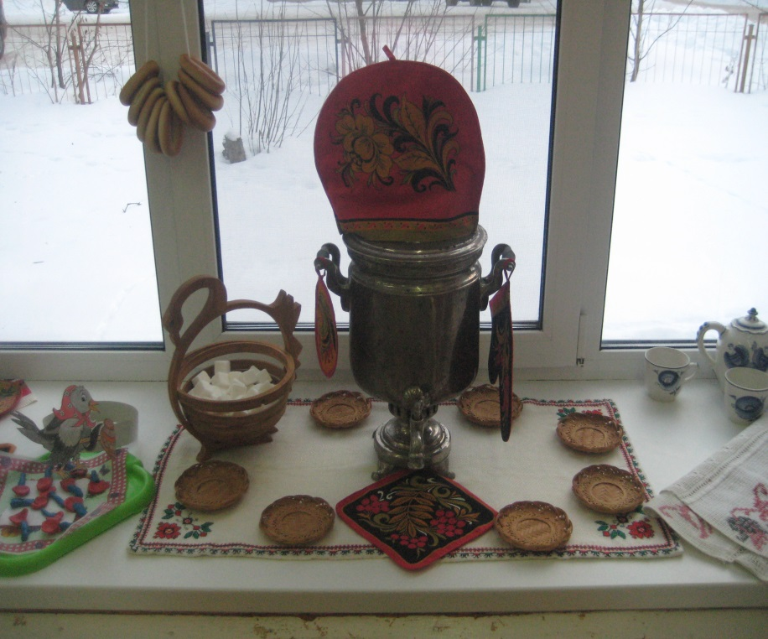
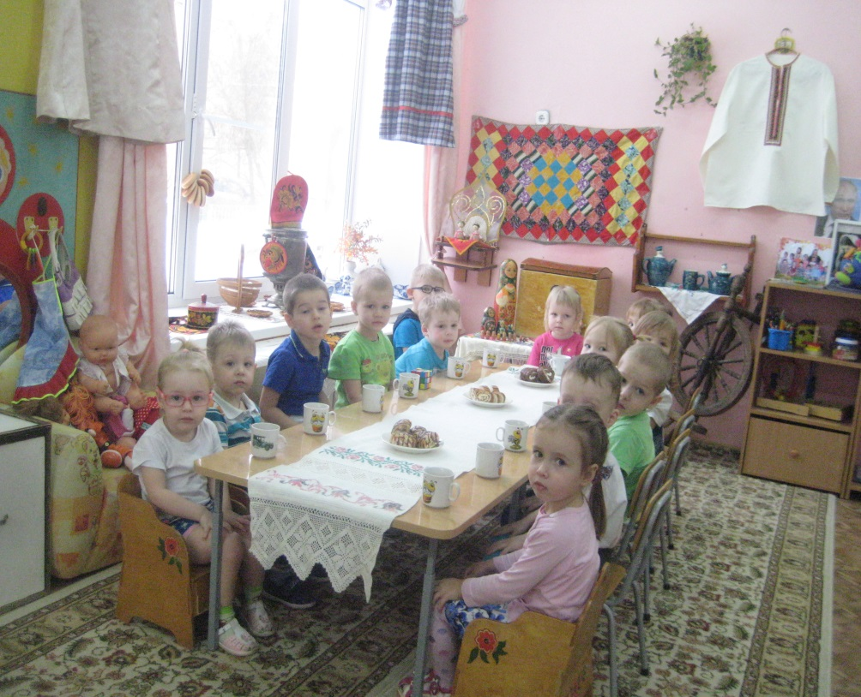
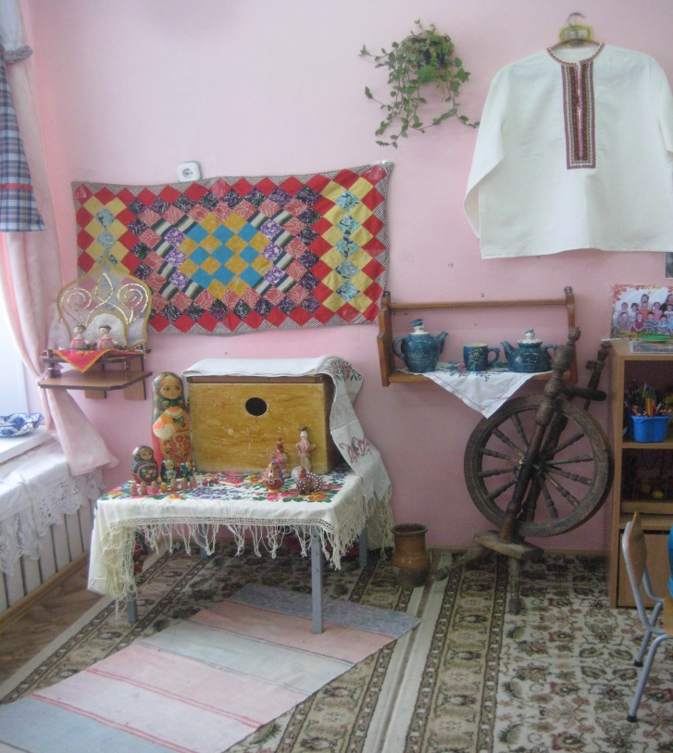

Slide 18

Спасибо за внимание!

